Slide 1
HTML基础

Slide 2
背景
标记语言是Web应用的基础，标记语言是由内容和标记组成的，标记指定了内容在浏览器中的显示形式。在Web应用中，所有的Web页面都是以标记语言书写的具有特定格式的文档。因此，无论是Web应用还是开发，都应该对标记语言有一个基本的认识。

Slide 3
Agenda
3.1 服务器与浏览器的操作原理
3.2 超文本标记语言HTML
标记语法和文档结构、
标记及标记属性
列表、表格（table）、表单（form）、帧（frame）
使用层叠样式表CSS技术

Slide 4
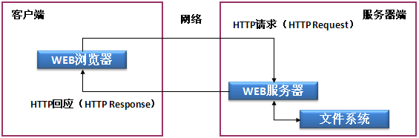
3.1 服务器与浏览器的操作原理
当用户通过网页的地址访问服务器的时候，服务器会根据用户的请求将用户需要的内容传到客户端，在客户端用户通过浏览器就可以进行信息的访问。

Slide 5
HTTP协议
HTTP协议（Hypertext Transfer Protocol，超文本传输协议），HTTP协议是一个客户端请求和回应的标准协议，用户输入地址和端口号之后就可以从服务器上取得所需要的网页信息。

Slide 6
3.2超文本标记语言HTML
HTML（Hyper Text Markup Language，超文本标记语言）是一种用来制作超文本文档的简单标记语言，是由SGML发展而来的，可以说是SGML的一个子集。简单地说，HTML文件包含了文档数据和显示格式两部分，其中文档数据是显示在WWW浏览器中的数据内容，显示格式则规定了这些内容在浏览器中以何种格式、样子呈现给用户。

Slide 7
3.2超文本标记语言HTML-主要内容
主要内容包括：
HTML标记语法和文档结构、
文件头及相关标记、
文件体及相关标记属性、
文档内容标记
列表、表格（table）、表单（form）、帧（frame）
使用层叠样式表CSS技术

Slide 8
HTML标记语法和文档结构-一般概念
HTML文档：是纯ASCII码的文本文件，由“显示内容” 和“控制语句”两部分组成。 控制语句描述了显示内容以何种形式在浏览器中显示，并负责客户与服务器之间的信息交换。控制语句以“标记（Tag）”形式出现，以区分于显示内容。
标记：由封装在小于号（<）和大于号（>）构成的一对尖括号之中，标记一般分首标记和尾标记，它们成对出现。首标记用于开启某种形式的显示，尾标记含“/”以同首标记区分，用于关闭首标记开启的功能。
例如：<u>text with underline</u>，首标记<u>开启下划线功能，尾标记</u>关闭下划线功能。
有的控制语句仅需一个标记，没有尾标记。如：<br>表示换行。

Slide 9
标记类型与标记属性
“单标记”,是指只需单独使用就能完整地表达意思的一类标记，这类标记的语法是：
<标记>
常用的单标记有<br>，表示换行，<hr>代表一个水平线等。
“双标记”，由“首标记”和“尾标记”两部分构成，必须成对使用，其中首标记告诉Web浏览器从此处开始执行该标记所表示的功能，而尾标记告诉Web浏览器在这里结束该功能。首标记前加一个斜杠（/）即成为尾标记。这类标记的语法是：
<标记>文档内容</标记>
例如：<h1>欢迎光临</h1>
属性，其语法是：
<标记 属性1="属性值" 属性2="属性值" 属性3="属性值"…>

Slide 10
标记属性 举例
例如：
可写作：<hr size=“3” align=“center” width=“50%”>。
其中size属性定义线的粗细，缺省为1；
align属性表示对齐方式，可取left（左对齐，缺省值）、center（居中）和right（右对齐）；
width属性定义线的长度，可取相对值（整个窗口的百分比），也可取绝对值（屏幕像素点的个数，如width=“400”），缺省值是“100%”。

Slide 11
HTML标记语法和文档结构-文档结构
<html>
<head>
头部信息
</head>
<body>
文档主体
（语句部分）
</body>
</html>

Slide 12
3.2.2 文件头及相关标记
<head>…</head>标记对之间的部分称为文件头。文件头的内容主要用于定义HTML文档在WWW网中的情况，其内容不在浏览器中显示
<title></title>标记
2．<meta>标记
3. <base>标记
4. <link>标记
5. <isindex>标记
6 注释标记

Slide 13
3.2.2 文件头及相关标记- <title></title>标记
标识网页主题，其中的内容将在浏览器的标题栏中显示，不出现在页面内。
例如：
<head>
<title>欢迎光临GSL网站</title>
</head>

Slide 14
<meta>标记
它是HTML文档文件头<head>…</head>标记内的一个辅助性标记，往往不引起用户的注意，但是它对于网页是否能够被搜索引擎检索、提高网页在搜索列表的排序起着关键的作用，是一个非常有价值的标记。
<meta>标记为单标记，没有尾标记。<meta>标记共有两个属性，分别是http-equiv属性和name属性，

Slide 15
<meta>标记-name属性
（1）name属性
name属性主要用于描述网页，与之对应的属性值为content，content中的内容主要是便于搜索引擎查找信息和分类信息用的。meat标记的name属性语法格式是：
<meta name=“参数” content=“具体的参数值”>
其中name属性主要有以下几种参数值：
• keywords（关键字），keywords用来告诉搜索引擎该网页的关键字是什么。
<meta name="keywords" content="science,education,culture,,entertaiment ">

Slide 16
<meta>标记-name属性(续1)
• description（网站内容描述），description用来告诉搜索引擎网站的主要内容。
<meta name="description" content="This page is about science, education etc.">
• robots（机器人向导），robots用来告诉搜索机器人需要索引的页面有哪些。content的参数有all、none、index、noindex、follow、nofollow。默认是all。
<meta name="robots" content="none">
• author（作者），标注网页的作者。
<meta name="author" content="brion@mail.abc.com">

Slide 17
<meta>标记-http-equiv属性
（2）http-equiv属性
http-equiv，相当于HTTP的文件头作用，它可以向浏览器传回一些有用的信息，以帮助正确显示网页内容.
例如按照用户定义的样式表单显示网页内容，必须使用
<meta http-equiv=“Content-type” content=“text/css”>
与之对应的属性值为content，content中的内容其实就是各个参数的变量值。meat标记的http-equiv属性语法格式是：
<meta http-equiv="参数" content="参数变量值">

Slide 18
<meta>标记-http-equiv属性(续)
http-equiv属性主要有以下几种参数：
• content-type（显示字符集的设定），设定页面使用的字符集。
例如：
<meta http-equiv="content-type" content="text/html; charset=gb2312">
• expires（期限），用于设定网页的到期时间。一旦网页过期，必须到服务器上重新下栽。
例如：
<meta http-equiv="expires" content="Fri, 12 Jan 2001 18:18:18 GMT">

Slide 19
<meta>标记-http-equiv属性(续1)
• pragma（Cache模式），禁止浏览器从本地计算机的缓存中访问页面内容。
例如：
<meta http-equiv="pragma" content="no-cache">
该种设定访问者将无法使用脱机浏览功能。
• refresh（刷新），自动刷新并指向新页面。
例如：
<meta http-equiv="refresh" content="60; url=new.htm">
则浏览器将在60秒后，自动转到new.htm。可以利用这个功能，制作一个封面，在若干时间后，自动带读者来到你的目录页。如果URL项没有，浏览器则刷新本页。这就实现了WWW聊天室定期刷新的特性

Slide 20
<meta>标记-http-equiv属性(续2)
• set-cookie（cookie设定），如果网页过期，那么存盘的cookie将被删除。
例如：
<meta http-equiv="set-cookie" content="cookievalue=xxx;expires=Friday, 12-Jan-2004 20:30:00 GMT；path=/">
• window-target（显示窗口的设定），强制页面在当前窗口以独立页面显示。
例如：
<meta http-equiv="window-target" content="_top">
可以用来防止别人在框架里调用自己的页面。

Slide 21
3.2.2 文件头及相关标记- <base>标记
<base>标记定义了文档的基础URL地址，在文档中所有的相对地址形式的URL都是相对于这里定义的URL而言的。一篇文档中的<base>标记不能多于一个，必须放于头部，并且应该在任何包含URL地址的语句之前。

Slide 22
<base>标记属性-href 属性
（1）href 属性
href属性指定了文档的基础URL地址，该属性在<base>标记中是必须存在的。
例如：如果希望将文档的基础URL定义为“http://www.abc.com”，则可以使用如下语句：
<base href = "http://www.abc.com">
当定义了基础URL地址之后，文档中所有引用的URL地址都从该基础URL地址开始，例如，对于上面的语句，如果文档中一个超级链接指向gsl/welcome.htm，则它实际上指向的是如下URL地址：http://www.abc.com/gsl/welcome.htm

Slide 23
<base>标记属性- target
（2）target
target属性同框架一起使用，它定义了当文档中的链接被点击后，在哪一个框架中展开页面。如果文档中超级链接没有明确指定展开页面的目标框架集，则就使用这里定义的地址代替。常用的target的属性值有：
• _blank，表明在新窗口中打开链接指向的页面。
• _self，在当前文档的框架中打开页面。
• _parent，在当前文档的父窗口中打开页面。
• _top，在链接所在的完整窗口中展开页面。

Slide 24
3.2.2 文件头及相关标记-注释标记
注释标记
一般的形式是
<!--注释性文字-->
用于在HTML文当中书写说明性文字，内容在浏览器中不显示。

Slide 25
3.2.3 文件体及相关标记属性
在<body>…</body>标记对之间的部分称为html文档的文件体。文件体中描述的是浏览器中显示的内容。文件体由一系列的控制语句构成，在<body>…</body>标记对之间可包含<p>…</p>、<br>、<hr>等标记，它们所定义的文本、图像等将会在浏览器中显示。
<body>标记是一个非常重要的标记，含有大量的属性，许多重要的网页功能都是通过<body>标记的属性实现的，我们可以把这些属性分成如下几类：
一般属性
2. 事件属性

Slide 26
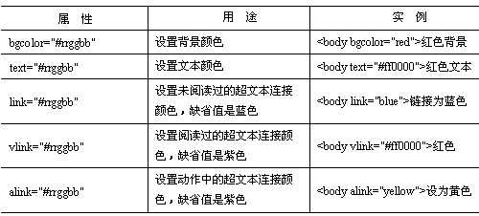
3.2.3 文件体及相关标记属性-一般属性

Slide 27
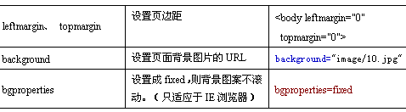
3.2.3 文件体及相关标记属性-一般属性(续)
例如：
<body text="Blue">表示<body></body>标记对中的文本使用蓝色显示在浏览器中。另外，各个属性可以结合使用，如：可以写成<body bgcolor="red" text="#0000ff">。

Slide 28
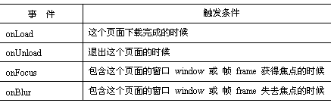
3.2.3 文件体及相关标记属性-事件属性
当一个Web文档被加载显示或者退出（关闭）的时候，会发生相应的事件，这些事件在<body>标记中通过属性来表达。
除了上述传统的事件外，随着浏览器版本的升级，现在还增加了许多新的事件，以增加人机交互能力，这些事件是：
onMouseMove 鼠标移动、onDblClick 鼠标双击、 onMouseDown 鼠标被按下 等

Slide 29
3.2.4 文档内容标记
HTML文档体是由一系列的标记语句组成的， 分成：
1．标题、段落标记
2．文本格式标记
3．图像标记<img>
4．超链接标记<a>…</a>
5．影像地图标记<map> </map>、<area></area>
6. 层次块标记<div>…</div>
7. 多媒体标记
8．<applet> </applet>和<object>…</object>标记
9. 其它标记

Slide 30
3.2.4 文档内容标记-标题、段落标记
（1）标题标记<h1></h1>…<h6></h6>，一级到六标题标记，对应的字体逐渐渐小。
（2）段落标记<p>…</p>，标记一个段落，输出位置转到下一行开始，并增加一个空行。
（3）回车换行标记<br>，将输出位置转到下一行的开始。
（4）水平线标记<hr> ，插入一条水平线。
（5）预排版文本标记<pre>…</pre>，预排格式文本（Preformatted Text）标记可以产生固定宽度的字体。
（6）块引用标记<blockquote>…</blockquote>，主要用于在文档中标记一段引用文字（如经典论述，名人的演讲等），它所包容的文字相对于标记外的文字往左缩进两个字符的距离。

Slide 31
3.2.4 文档内容标记--文本格式标记
用来定义文本输出的字体和格式，如斜体、黑体字、下划线等。常用的标记包括：
（1）字体标记<font>…</font>，属性分别是：face属性给出字体，例如face="宋体"。size属性给出字的大小，HTML默认的字体size是3，如size="5"，size="+2"表示在默认字体大小基础上加2。color属性给出字体的颜色。
（2）<b>…</b>、<i>…</i>、<u>…</u>、<strike>…</strike>标记
<b>…</b>标记为粗体显示。<i>…</i>标记为斜体显示标记。<u>…</u>为下划线标记。<strike>…</strike>删除线显示标记。

Slide 32
3.2.4 文档内容标记--文本格式标记（举例）
举例：
<b><font face="宋体" size="3" color="#0000FF"><i><u>字体标记一</u></i></font></b>
显示效果为：
字体标记一

Slide 33
3.2.4 文档内容标记--文本格式标记（续）
（3）< big>…</big>、< small>…</small>、<sub>…</sub>、<sup>…</sup>标记
< big>…</big>和< small>…</small>标记伟指定字体大小的标记，< big>…</big>标记示字体放大，< small>…</small>标记使字体减小。
<sub>…</sub>和<sup>…</sup>分别为上下标显示标记。
例如：
<font face="宋体">字体标记二：<big>大字体</big><small>小字体</small></font>
显示效果为：
字体标记二：大字体小字体

Slide 34
3.2.4 文档内容标记--文本格式标记（续2）
（4）<strong></strong>、<em></em>、<tt></tt>、<cite></cite>标记
<strong>…</strong>标记和<b>…</b>标记类似，都是字体加粗标记。<em>…</em>标记和<i>…</i>标记类似，是斜体强调标记。<tt>…</tt>为打字字体 Courier字体，字母等宽标记。<cite>…</cite>为传记引述斜体效果标记。

Slide 35
3.2.4 文档内容标记--图像标记<img>
<img>标记用以插入图像及设定图像属性，丰富多彩的图像可以提高网页的吸引力。<img>标记的属性有多达21个，下面是几个主要的属性。
• align：是指定图像的位置是靠左、靠右、居中、靠上或者是靠底。默认情况下是靠上，即align＝top。在图文混排时，这个参数很有用。
• id属性，指定的id号。
• class属性，指定图像所属的类型。
• name：用于设定图像的名称。
• src：规定插入的图像的url地址，也就是含路径的图像文件名。
• title：设定图像的标题。

Slide 36
3.2.4 文档内容标记--图像标记<img> （续1）
• alt：表示图像的替代文字，主要用于在浏览器还没有装入图像（或关闭图像显示）的时候，先显示有关此图像的信息。
• border：设定图片的边框。
• height和width：分别用于指定图像的高度和宽度，可以与图片原来的宽度和高度不同。
• hspace和vspace：分别用于设定图像的左右边框大小和上下边框大小，在图文混排时会用到。
• ismp和usemap：在应用图像地图（map）时使用。ismap表示图像地图的数据存放在服务器中，当鼠标在图像上的某个区域上时，可以将此区域的坐标传送给服务器处理。usemap则用于设定图像地图的名称。
• dynsrc：指定要下载的影像片断的url地址。

Slide 37
3.2.4 文档内容标记--图像标记<img> （续2）
• controls：设定影像播放的控制接钮。
• start：设定何时开始播放影像片断，有三种选择：start=fileopen表示页面载入后即开始播放，默认的就是这种状态；start=mouseover表示当鼠标移到影像上即开始播放；start=fileopen,mouseover表示当有上面两种情况之一发生时就开始播放
• loop：指定影像片断的播放次数，当loop=-1时，影像片断将循环播放直至页面更新。

Slide 38
3.2.4 文档内容标记--图像标记<img> （续3）
除了上述一般属性外，<img>标记还有几个事件属性，分别是：
• onload，图像被载入时触发。
• onabort，图像取消载入时触发。
• onerror，图像载入出错时触发。
并不是真正地把图像加入到HTML文档中，而是将标记的src属性赋值为图形文件所在的路径及文件名（图像的格式可以为gif或jpg）。

Slide 39
3.2.4 文档内容标记--超链接标记<a>…</a>
超链接标记<a>…</a>可以定义超文本链接、图像链接等。
（1）超文本链接
超文本链接的一般格式为：
<a href="url">字符串</a>
href属性的值为统一资源定位器（url）地址，字符串为显示的文字，一般显示为蓝色。当鼠标指向这个字符串时，鼠标变成手形，表示当前位置是一个超链接。例如：
<a href="http://www.w3c.org">W3C组织</a>
（2）图像链接
<a>…</a>标记可以用于图像链接，一般用法是：
<a href="url"><img src="imgeurl"></a>

Slide 40
超链接标记<a>属性
• target属性，定义超链接打开的目标窗口。一般形式是target="window-name"，还可以取下面常量：_self（相同框架），_blank（新建窗口），_top（整页），_parent（父窗口）。
• title属性，属性值为一字符串，鼠标指向超链接时，鼠标右下角显示标题文本。
• name属性，定义一个书签。标识一个书签的方法为：
<a name="name">书签文本</a>
我们就把放置标记的地方做了一个叫做“name”的标记。
有了书签后，href属性除了指向一个网址外，还可以定位到网页内一个具体的书签，用法是href="url#name"，如果是同一个页内，可以写成href="#name"，其中name是书签名，同一网页内不能重名。

Slide 41
超链接标记<a>举例
[例3-3] 超链接标记使用示例。(p64)
下述代码演示了超文本链接、在html文档中插入书签、图像链接的应用。
<html>
<head>
<meta http-equiv="Content-Language" content="zh-cn">
</head>
<body>
<p align="center">美丽的山东</p>
<p><a href="#济南"><img border="0" src="image/1.jpg" width="30" height="30"></a></p>
<p><a name="济南">美丽的泉城</a></p>
<p><a name="青岛">美丽的海滨城市--青岛</a></p>
<a href="http://www.cnta.com/" title="中国旅游网" target="_blank">主要旅游网</a>
</body>
</html>

Slide 42
3.2.4 文档内容标记--层次块标记<div>…</div>
为了更好的实现元素的精确定位，动态 HTML (Dynamic HTML) 给 HTML 增加了网页中层(layer) 和位置 (position)的概念。对于两种主流的浏览器，对层的支持是不一样的，IE支持<div>标记，Netscape支持<layer>标记。
图层的概念广泛应用于Dreamweaver，photoshop等。

Slide 43
层次块标记<div>属性
<div> 标记用于定义一个块，中间可以包含引起行中断的标记，如<table>标记等。
<div>标记的属性：
• id属性，用于标记一个<div>块，以便引用该块。
• style属性
例如，在IE浏览器中，可以用下面的方法定义<div>块：
<div style="background-color:#ffffcc position:absolute; left:150px; top:200px; width:200px; height:20px;">文本块示例</div>
如果是在Netscape中，相同的功能应写为：
<layer bgcolor="#ffffcc" left=150 top=200 width=200 height=20>文本块示例</layer>

Slide 44
层次块标记<div>浏览器区分
在实际编写Web应用时候，可以通过下属代码来区分两种不同的浏览器。
if (document.all) {
// 编写IE支持的代码
...
}
else if (document.layers) {
// 编写Netscape支持的代码
...
}

Slide 45
3.2.4 文档内容标记--7. 多媒体标记
（1）<bgsound> 标记，用以插入背景音乐，但只适用于IE浏览器。主要属性包括：
• src属性，给出midi音乐文件的。
• autostart属性，设置音乐文件播送结束后的处理，如果为true，则自动播放音乐，为false 则结束不播放，默认值为falese。
• loop属性，设置是否自动反覆播放，loop=2 表示重复两次，Infinite 表示重复多次。
（2）<embed>标记
<embed> 是用以插入各种多媒体，包括声音、音乐或影像等。格式可以是 Midi、Wav、AIFF、AU 等，Netscape 及 新版的IE都支持该标记。主要属性包括：

Slide 46
3.2.4 文档内容标记--7. 多媒体标记(续)
• src属性和autostart属性，同<bgsound>标记。
• hidden属性，是否完全隐藏控制画面，true 为是，no 为否 (内定)。
• starttime属性，设定歌曲开始播放的时间。如 starttime="00:30" 表示从第30秒处开始播放。
• volume属性，设定音量大小，数值是0到100之间。内定则为使用者系统本身之设定。
• width属性，设定控制画面的宽度和高度。
• align属性，设定控制画面和旁边文字的对齐方式，取值可以是 top、bottom、center、baseline、left、right、texttop、middle、absmiddle、absbottom。

Slide 47
3.2.4 文档内容标记--7. 多媒体标记(续2)
• controls属性，设定控制画面的外貌。取值可以是console（一般正常的面板，默认值）、smallconsole（较小的面板）、playbutton（只显示播放按钮）、pausecutton（只显示暂停按钮）、stopbutton（只显示停止按钮）或volumelever（只显示音量调整钮）。

Slide 48
3.2.4 文档内容标记—
8．<applet> … </applet>标记和<object>…</object>标记
为了满足网页制作更加复杂的功能，HTML扩展了许多新的标记，用以插入脚本程序、Java程序、内嵌对象、Active控件等，从而制作出更加新颖、丰富和交互能力更强的Web页面。这些扩展的标记主要是<script>、<bssound>、<embed>、<applet>、<object>等，前面几种标记在上面已经做过介绍，下面我们介绍Java小程序标记和对象标记。
（1）Java小程序标记<applet> … </applet>用于插入Java程序段
（2）<object>…</object>标记
<object>…</object>标记用于在网页中插入对象，除了可以插入ActiveX控件外，还可以插入OLE对象，如图像、文档、动画、小程序等。
（介绍略）

Slide 49
3.2.5 列表
列表（list）是HTML文档中文档内容的一种重要的表现形式，特别适合于罗列有关信息内容，具有清晰明了，易于查阅，操作性强的特点。
列表可以嵌套，显示时按层次缩进，清晰明了。
HTML中的列表分为三种.

Slide 50
3.2.5 列表-种类
（1）不编号列表（unnumbered list），标记是<ul>…</ul>
<ul>列表包含若干个列表项（list item），列表项标记是<li>…</li>，<li>标记可以有属性type，取值可以是disk, circle, square。
（2）编号式列表（ordered list），标记是<ol>…</ol>，<ol>列表包含若干个列表项（list item）。<ol>标记有start属性，可以是数字1、2等，用于指定开始编号。
（3）定义式（definition list），标记是<dl>…</dl>。
定义列表通常包含有交替出现的定义术语（definition term）（标记为<dt>）和定义描述（definition definition）(标记为 <dd>)。

Slide 51
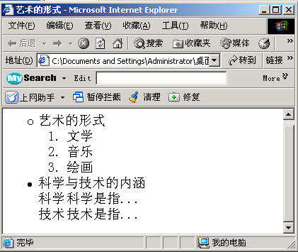
3.2.5 列表-举例
<UL>
<LI type=circle> 艺术的形式
<OL start=1>
<LI> 文学
<LI> 音乐
<LI> 绘画
</OL>
<LI type=disk> 科学与技术的内涵
<DL compact>
<dt> 科学
<dd> 科学是指...
<dt> 技术
<dd> 技术是指...
</DL>
</UL>

Slide 52
3.2.6 表格（table）
表格（table）是网页制作中安排布局最好的工具，因为表格不但可以很好地安排文本或图像的显示位置，而且还可以任意进行背景和前景颜色的设置。
1．<table>…</table>标记
2．<tr></tr>、<th></th>、<td></td>
3．<caption></caption> 标记

Slide 53
<table>…</table>标记
<table>…</table>标记对用来创建一个表格，每个<table>…</table>标记对之间包含若干<tr>…</tr>，一个<tr>对应表格的一行。每一个<tr>…</tr>标记对又包括若干个<td>…</td>标记对，它对应一行中的一格单元格。
举例：FrontPage2000，插入表格

Slide 54
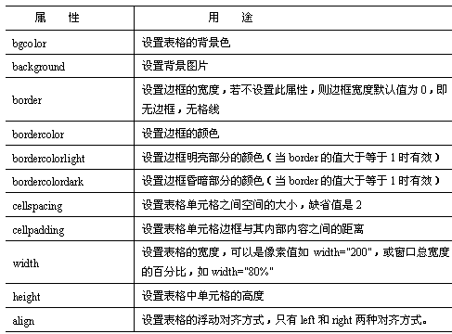
3.2.6 表格（table）- 属性

Slide 55
3.2.6 表格（table）-<tr></tr>、<td></td>
一个表格由若干行（Row）构成，每一行又由若干个单元格（Cell）组成，另外一个表格还可能具有一个标题（Head）。
根据上述表格的结构，在<table>…</table>标记对之间，用<tr>…</tr>标记对来创建表格中的每一行（Row），表有多少行就有多少个<tr></tr>标记对；<td>则填充由<tr>和<th>组成的表格，<td></td>标记对用来创建表格中一行中的一个单元格，<td></td>标记对之间输入单元格中要显示的内容。
FrontPage2000，插入表格演示

Slide 56
3.2.6 表格（table）-<tr></tr>、<td></td>属性
<tr>还有align和valign属性，分别表示水平对齐和垂直对齐方式。<td>具有width、colspan、rowspan和nowrap属性。width是单元格的宽度，单位用绝对像素值或总宽度的百分比；colspan设置一个单元格跨占的列数（缺省值为1），rowspan设置一个单元格跨占的行数（缺省值为1）；nowrap禁止单元格内的内容自动换行。

Slide 57
3.2.6 表格（table）-<caption></caption> 标记
标记表格标题，具有align和valign属性参数，设置水平和垂直对齐方式。
[例3-7] 使用表格示例

Slide 58
3.2.7 表单（form）
表单（form）在Web网页中用来给访问者填写信息，从而能获得用户信息，使网页具有交互能力。表单和Windows的对话框类似，是由若干控件组成的，用于实现和用户的交互。当用户填写完信息后做提交（submit）操作，表单的内容将从客户端的浏览器传送到服务器上，由Web服务器上的服务器脚本程序处理。

Slide 59
表单及输入类型
（1）表单标记<form>…</form>
<form>…</form>标记对用来创建一个表单，即定义表单的开始和结束位置，在标记对之间的一切都属于表单的内容。
<form>标记的属性有：
• name属性，给出表单的名称，常常用于脚本编程，在一个网页中，可以含有多个表单。
• action属性，action的值是表单处理程序的网络路径和程序名，如：<form action="http://www.abc.com/feedback.jsp">，当用户提交表单时，服务器将执行网址http:// www.abc.com/上的表单处理程序feedback.jsp。

Slide 60
表单及输入类型（续1）
• method属性，method属性用来定义服务器表单处理程序从表单中获得信息的方式，有get或post两种传输方式。
target属性，target属性用来指定目标窗口或目标帧, 显示表单处理程序的视窗名称。

Slide 61
表单及输入类型（续2）
（2）输入控件标记<input type="">
<input type="" name = >标记用来定义用户输入区，无尾标注。此标记必须放在<form>…</form>标记对之间。一般形式是：
<input type="" name = "" value="" …>
• type属性，给出控件的类型，常用的类型text，TEXTAREA， Radio,Checkbox, Button。<SELECT> <OPTION>，Image, Hidden, Password,, File Submit/Reset,
• name属性，name属性给出输入控件的名字，该名称可以使用户清楚当前的要做的选择和输入的内容。
• value属性，保存用户的输入和选择，服务器就是通过调用输入区域的value属性值来获得该区域的数据。另外，用户可以通过value属性来指定输入区域的缺省值。

Slide 62
text单行文本框控件
单行文本框，一般形式是：
<input type="text" …>
主要属性有：
• name属性，name为文本框的名称，便于程序获取用户输入。
• value属性，value属性存储文本框的初始值。
• size属性，Size属性表示文本框的显示长度。
• maxlength属性，maxlength是文本框中输入的有效数据长度。
例如：html代码如下
<form name="myForm" method="POST" action="/progs/feedback.jsp">
用户账户：<input type="text" name="AccountStr" size="10" value="guest" maxlength="8"> </form>

Slide 63
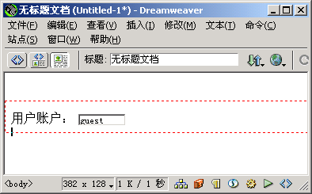
text单行文本框控件-显示
在Dreamweaver中设计视图的显示结果
去掉form标记则不显示红色的部分

Slide 64
3.2.7 表单（form）-password
输入密码文本框，Password 的属性和Text是完全相同，两者不同是，当用户输入密码时，区域内将会显示"*"号。
一般形式是：
<input type=" password " …>
例如，html代码如下：
<form name="myForm" method="POST" action="/progs/feedback.jsp">
密码：<input type="password" name="myPassword" size="10" maxlength="8">
</form>
显示效果为：

Slide 65
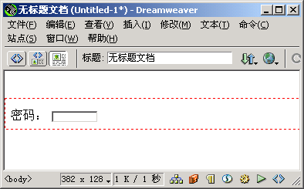
password –显示
显示效果为：

Slide 66
<textarea> 输入
多行文本框，又称滚动文本框。和其它的输入类型不同，它不是通过<input type=" " …>来指定的，它是一个双标记，写作：<textarea>…</textarea>，此标记对用于<form>…</form>标记对之间。
<textarea>标记的主要属性有：
• name属性，name为多行文本框的名称，便于程序获取用户输入。
• rows属性和cols属性，分别用来设置文本框的列数和行数，列与行以字符数为单位。
例如：exa3-a（p78）

Slide 67
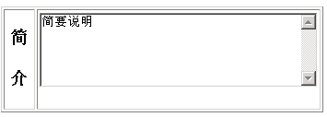
<textarea> 实例
例如：exa3-a（p78）
<table border="1" cellpadding="2" width="350" >
<tr>
<th width=“30” align=“center”>简<br><br>介 </th>
<td width="300">
<form name="myForm" method="POST" action="--WEBBOT-SELF--">
<textarea name="brief" rows="5" cols="40">简要说明</textarea>
</form>
</tr>
</table>

Slide 68
3.2.7 表单（form）- button
按钮控件，一般形式是：
<input type="button" …>
按钮是最长使用的一种输入控件，除了具有若干的属性外，同时还可以接受各种鼠标事件，主要属性有：
• name属性，name为文本框的名称，便于程序获取用户输入。
• value属性，value为按钮的显示名称。
例如，有如下html代码：
<form name="myForm" method="POST" action="/progs/feedback.jsp">
<input type="Button" value="回前一页" onclick="history.go( -1 );return true;">
<input type="Button" value="关闭窗口" onclick="window.close();return true;">
</form>

Slide 69
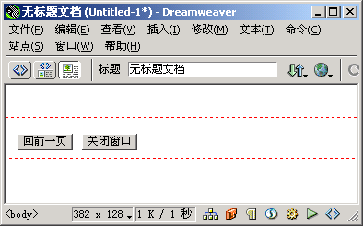
Button显示
在Dreawweaver中的显示效果

Slide 70
3.2.7 表单（form）- radio
单选钮，往往是若干个radio为一组。每一个 radio 必须且仅有一个 value，通常有两个或以上radio具有相同的name，但不同的value，从而选择其中之一。
• name属性，单选扭的名称，一般是若干个radio一组，取相同的name。
• checked属性，用来设置该单选框缺省时是否被选中，相同name的多个Radio中只能有一个选择，或都不使用该参数。
• value属性，存储单旋钮的取值，多个具有相同name的单旋钮应该具有不同的value。
例如：html代码如下： exa3-b（p79）

Slide 71
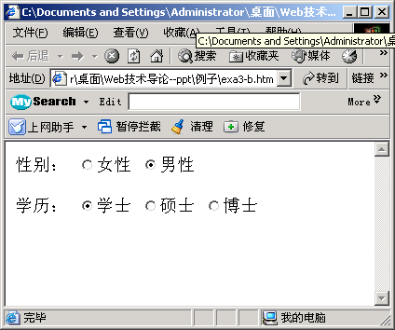
Radio显示效果
Radio显示效果

Slide 72
3.2.7 表单（form）- checkbox
复选框，一般形式是：
<input type=" checkbox " …>
复选框是对某种输入做出“是”或“否”的选择，除了具有若干属性外，同时还可以接受鼠标事件。和radio不同，每一个checkbox都是独立的。
chebox的主要属性有：
• name属性，name为复选框的名称，便于程序获取用户输入。
• value属性，每一个 Checkbox 必须有一个 value，当复选框选中value值便会传到表单的action属性指定的程序中。
• checked属性，用来设置该复选框缺省时是否被选中。
例如，html代码如下：例如：html代码如下： exa3-c

Slide 73
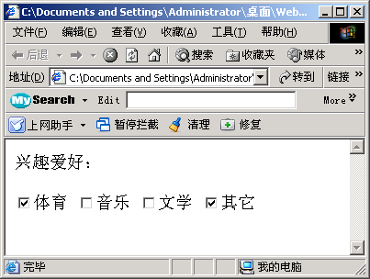
Checkbox显示效果
Checkbox显示效果

Slide 74
3.2.7 表单（form-<select> …</select>和<option>
<select>…</select>标记对和<option>…</option>标记对用来创建一个下拉列表框或可以复选的列表框。他不需要在<input type=" ">中指定输入类型。
（1）<select>…</select>标记对的一般形式是：
<select name=" ">
<option value=" ">…</option>
<option value=" ">…</option>
… …
</select>

Slide 75
<select> 属性
<select>标记的属性有：
• name属性，name为下拉式列表控件名称，便于程序获取用户输入。
• size属性，下拉式列表的高度，缺省时值为1，若没有设置（加入）multiple属性，显示的将是一个弹出式的列表框。若使用此参数则不会有PopUp效果。如果小于可选的项目数量，则出现垂直滚动条。
• multiple属性，指定是否可以多选。multiple属性不用赋值，直接加入标记中即可使用，加入了此属性后列表框就成了可多选的了。

Slide 76
<option>…</option>标记
（2）<option>…</option>标记
<option>标记用来指定列表框中的一个选项，它放在<select>…</select>标记对之间。主要参数有：
• value属性，用来给<option>指定的那一个选项赋值，这个值是要传送到服务器上的，服务器通过调用<select>区域的name的value属性来获得该区域选中的数据项的。
• selected属性，selected用来指定默认的选项，一个下拉是复选框可以有一项或零可内定被选。
例如,html代码如下：

Slide 77
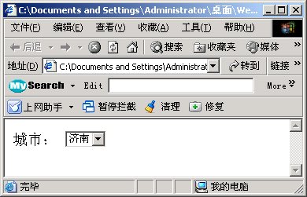
<select> …</select>和<option>显示效果
<form name="myForm" method="POST" action="/progs/feedback.jsp">
城市：
<select name="city" width="100">
<option value="beijing">北京</option>
<option value="shanghai">上海</option>
<option value="guangzhou">广州</option>
<option value="hk">香港</option>
<option value="jinan" selected>济南</option>
<option value="qingdao">青岛</option>
</select>
</form>

Slide 78
3.2.7 表单（form）- image
Image输入类型，通常用于取代submit/reset两个默认的按钮，来制造个性化的按钮，因为由这两个按钮并不漂亮，Image输入的一般形式是：
<input type="image" …>
主要的属性有：
• name属性，所要代表的按键，可以是submit、reset或其它。
• src属性，设置按钮图片，如果按键图片文件不与该 html文件在同一目录下，需要加上正确的相对或绝对途径。

Slide 79
3.2.7 表单（form）- hidden
hidden为定义隐藏表单的元素，它在网页上并不显示，只是随表单一起传给表单的action属性指定的程序。
一般形式是：
<input type="hidden" …>
主要的属性有：
• name属性，所要代表的控件名称，便于程序获取用户输入。
• value属性，默认值。
例如，有如下代码：
<input type="hidden" name="myID" value="730118">
当表单提交后，服务器程序可以获得myID的值是730118，从而实现传送数据的目的。

Slide 80
3.2.7 表单（form）- file
文件上传输入file是html新增加的表单控件，用于实现文件的上传操作。在介绍具体的使用以前，先介绍有关文件上载的相关知识。
（1）文件上载知识
在TCP/IP中最早出现的文件上载机制是FTP，它是将文件由客户端发送到服务器的标准机制
为了实现在http协议上上载文件，RFC1867在表单中增加了新的输入类型，就是<input type="file"…>。
注：RFC（Request for Comments Document，请求注释），。RFC往往是Internet一些标准的草案。通常，当某家机构或团体开发出了一套标准或提出对某种标准的设想，想要征询外界的意见时，就会在Internet上发放一份RFC，对这一问题感兴趣的人可以阅读该RFC并提出自己的意见。绝大部分网络标准的制定都是以RFC的形式开始的。

Slide 81
3.2.7 表单（form）- file（续1）
（2）<input type="file"…>输入
file类型的输入将显示一个文本框，用于文件名的输入，同时在文本框的后面显示一个“浏览…”按钮，允许用户通过浏览的方式选择要上传的文件。

Slide 82
3.2.7 表单（form）- file（续2）
主要的属性有：
• name属性，所要代表的控件名称。
• size属性，所显示文字盒的长度。
• maxlength属性，可输入字符的个数。
• accept属性，接受的文件类别，有二十六种选择，但可不设定。="text/html"

Slide 83
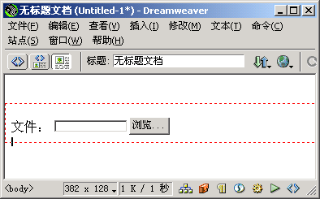
3.2.7 表单（form）- file（续3）
例如，有如下代码：
<form name="myForm" method="POST" action="/progs/archievefiles.jsp">
文件：<input type="file" name="upload" size="15" maxlength="50" accept="text/html">
</form>

Slide 84
3.2.7 表单（form）- submit/reset
最后，我们介绍两个最重要的按钮，就是当表单填写完毕后，需要选择的submit/Reset按钮，它结束表单输入，然后开始处理用户的输入数据。
（1）表单提交
表单提交按钮就是将表单内容提交给服务器，一般形式是：
<input type="submit"…>
有如下属性：
• name属性，这和其它控件的属性不同，在提交表单中，name可以指定一个函数，需要和form标记中action属性的程序配合。一般情况下，不需要name属性。
• value属性，提交按钮的显示名字，一般为“确定”、“提交”等易于理解的名字。

Slide 85
3.2.7 表单（form）- submit/reset（续）
（2）重填按钮
表单清除就是要将表单中已经的输入和选择全部清除，重新填写。
一般形式是：
<input type="reset"…>
属性和表单提交相同.

Slide 86
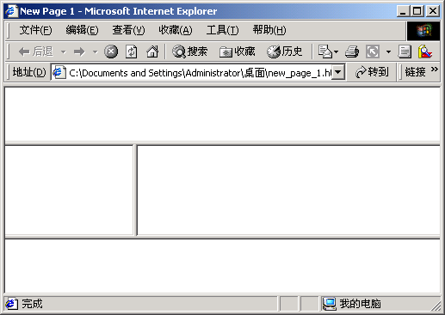
3. 2.8 帧（frame）
帧（Frame）可以用来将浏览器窗口划分为多个区域（子窗口），每个子窗口中装载一个HTML文件。即每个HTML文件占据一个帧，而多个帧可以同时显示在同一个浏览器窗口中，这样的Web页面称为框架网页。

Slide 87
<frameset>…</frameset>标记
<frameset>…</frameset>标记对放在帧的主文档的<body></body>标记对的外边，也可以嵌在其它帧文档中，并且可以嵌套使用。此标记对用来定义主文档中有几个帧并且各个帧是如何排列的。它具有rows和cols属性，使用<frameset>标记时这两个属性至少必须选择一个，否则浏览器只显示第一个定义的帧。
rows用来规定主文档中各个帧的行定位，而cols用来规定主文档中各个帧的列定位。这两个属性的取值可以是百分数、绝对像素值或星号(“*”)，其中星号代表那些未被说明的空间，如果同一个属性中出现多个星号则将剩下的未被说明的空间平均分配。同时，所有的帧按照rows和cols的值从左到右，从上到下排列。

Slide 88
3. 2.8 帧（frame）- 举例
例子：exa3-e(p85)
<html>
<head>
</head>
<frameset rows="64,*,64">
<frame name="top" src="new_page_2.htm">
<frameset cols="150,*">
<frame name="contents" target="main" src="new_page_3.htm">
<frame name="main" src="new_page_4.htm">
</frameset>
<frame name="bottom" target="contents" src="new_page_5.htm">
<noframes>
<body>
<p>此网页使用了框架，但您的浏览器不支持框架。</p>
</body>
</noframes>
</frameset>
</html>

Slide 89
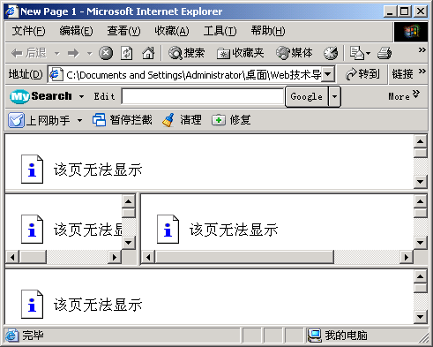
帧的显示效果
将屏幕分成四个区域，可以同时显示四个不同的html文件

Slide 90
<frame>标记
<frame>标记放在<frameset>…</frameset>之间，用来定义一个具体的帧。
<frame>标记具有src和name属性，这两个属性都是必须赋值的。src是此帧的源HTML文件名(包括网络路径，即相对路径或网址)，浏览器将会在此帧中显示src指定的HTML文件；name是此帧的名字，这个名字是用来供超文本链接标志<a href=“” target=“”>中的target属性用来指定链接的HTML文件将显示在哪一个帧中。
例如：
<a href="newone.htm" target="main">链接的文本</a>

Slide 91
<noframes>…</noframes>标记
有的浏览器不支持框架网页，此时需要使用<noframes>…</noframes>标记对，用来在那些不支持帧的浏览器中书写传统的<body>…</body>部分。

Slide 92
3.2.9 使用层叠样式表CSS技术
所有的HTML标记(Tags)都有各自默认的样式(style).
什么是样式呢？样式定义了内容显示的形式和风格，如字体
文字间距、颜色、背景、Margin等，类似于Word中的样式。也就是说,浏览器会按照一定的基本规则来解释和显示每一个标记中的内容。
什么是css? 即层叠样式表（Cascading Stylesheet，CSS）可以有效地对页面内容的的布局、字体、颜色、背景和其它效果实现更加精确的控制。

Slide 93
3.2.9 使用层叠样式表CSS技术-1使用内联样式
每个标记都有默认的显示样式。可以使用style属性修改这些默认的显示。对于任意body元素，都具有style属性（basefont、param和script除外）。style可以将任何数量的css声明当作自己的值，而每个声明用分号隔开。定义了style属性的标记将在浏览器中按照style属性来显示。如：
<p style="color: red; font-family:'New Century Schoolbook', serif">红色NewCentury Schoolbook字，如果字体可用的话。</p>
注意：在style中New Century Schoolbook包含在单引号中，因为双引号被用作包含样式声明。
要使用内联样式，必须在文档的<head>…</head>部分包括以下标记：
<meta http-equiv="Content-Type" content="text/css">

Slide 94
3.2.9 使用层叠样式表CSS技术--使用内联样式（续）
因为和需要展示的内容混合在一起，内联样式会失去一些样式表的优点。
例如，当一个样式要应用到所有文档的某种元素（标记），或者将一个样式用到某个元素的一个场合，而不是全部，此时应使用id属性代替style属性。
ID属性用于定义一个元素的独特的样式。一个CSS规则如：
#myID1 { font-size: larger }
可以通过ID属性应用到HTML中：
<p id=myID1>欢迎使用ID属性</p>

Slide 95
2.<style>…</style>标记
<style>标记放置在html文档的<head>…</head>内，用于定义样式。使用<style>标记可以为网页设置不同的样式属性，一般形式为：
<style type="text/css">
标记 { 属性名: 属性值; 属性名: 属性值; }
</style>
在<style>和</style>之间的部分是一系列的样式定义，实际上，就是对html默认的标记从新定义它们的属性值，做到个性化。

Slide 96
<style>…</style>标记 （举例）
例如，要设置整个文档的文字颜色和背景色，可以定义样式为：
<style type="text/css">
body { color: black; background: white; }
</style>
例如，要个性化超连接的显示，可以定义下面的样式。
<style type="text/css">
a:hover { color:#FF0000;
text-decoration:none;
font-weight:bold}
a {color:#0000FF;text-decoration:none; font-size:14px}
</style>

Slide 97
<style>…</style>标记 （举例续）
这样，对于文档中的超连接（<a>…</a>），文字显示为蓝色，当鼠标指向的时候则显示红色，同时字体也为14px，不显示下划线。
例如：exa3-f

Slide 98
3.2.9 使用层叠样式表CSS技术--样式（.css）文件
我们可以将所有的<style>定义保存为一个独立的文件，扩展名为.css。然后，当某个网页需要使用其中的样式时，在文档的<head>…</head>中增加<link>标记，一般形式如下：
<link href="mystyle.css" rel="stylesheet" type="text/css" >

Slide 99
使用样式与class属性
对于html的标准标记，当定义了对应的样式后，文档中的标记将按照新的定义显示。如果要对某个具体的标记使用样式，则应该为这个特定的标记命名，并在标记中使用class 属性。class属性用于指定元素使用何种样式。

Slide 100
使用样式与class属性 (续)
例如：如果想对某个特定的<h1>标题指定上下间距，而不是所有的<h1>标记，则应该为这个特定的标题命名，并在标记中使用class 属性，例如：
样式定义格式如下:
h1.myH1{ color:#ff0000; margin-top: 1em; margin-bottom: 2em; }
则有下面两种<h1>标记的使用：
<h1>Old Headline One</h1>
<h1 class="myH1">New Headline One</h1>

Slide 101
5自定义新样式类
除了html中的标准标记可以定义样式外，用户还可以定义自己的新样式类。例如：定义一个.css文件pub.css，内容如下：
.border {
border: 1px solid #63A6D6;
}
.myword1 {
font-family: "宋体";
font-size: 14px;
font-weight: normal;
color: #000000;
text-decoration: none;
}
在其它的html文档中就可以包含该文件，并引用里面的样式类。

Slide 102
自定义新样式类（续1）
首先，在文档的头部，增加：
<link href="pub.css" rel="stylesheet" type="text/css">
然后，可以在html的文档体内使用上面的样式，如：
<p class="myword1">
...
</p>

